Slide 1
令和二年度 修士論文発表会
管路の共振周波数を可変とする大振幅音響計測制御機構の開発と熱音響システムの安定性解析への応用
Development of large-amplitude acoustic measurement control system with variable resonance frequency of tube length and application to stability analysis of thermoacoustic system
所属
氏名
学籍番号
指導教員
機械創造工学専攻
小林 諒也
15104190
小林 泰秀 准教授

Slide 2
- 研究背景 -
熱音響現象 : 熱と音波の相互エネルギー変換
$$T_{H}（Hot）$$
共鳴管内にあるスタック
（熱音波変換デバイス）に温度勾配を与えることで音波が発生
$$T_{C}（Cold）$$
音波
スタック
共鳴管
熱音響システム・・・エンジン、発電機、冷凍機
設計段階で自励発振時圧力振幅の推定
⇒ 熱音響システムを実用化するにあたり重要

Slide 3
- 先行研究 -
熱音響コアの形状が複雑な場合、発振条件の推定は困難
⇒ 実験的な推定
実験的な推定手法
熱音響コアとそれ以外の部分の周波数応答より、比較的圧力振幅が小さい領域を対象としたシステム全体の発振条件を推定する方法［H.Hatori et al. 2012］
熱音響コア部と管路部の分割面における音響インピーダンスを測定し，特性方程式に基づき自励発振時圧力振幅を推定する方法［V.Zorgnotti et al. 2012］
圧力振幅に依存する非線形特性を持つシステムの推定が困難
等式条件を満たさない場合のシステムの推定が困難
一般的な大振幅（1kPa以上）で自励発振する
熱音響システムの圧力振幅を容易に推定したい

Slide 4
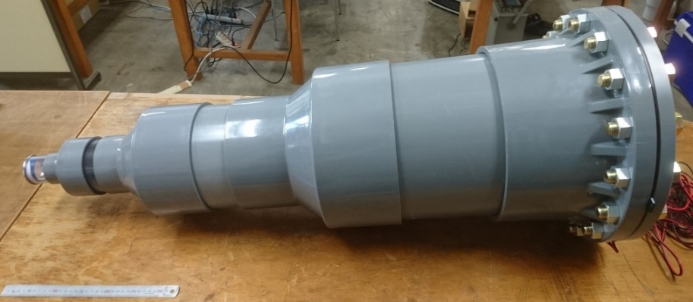
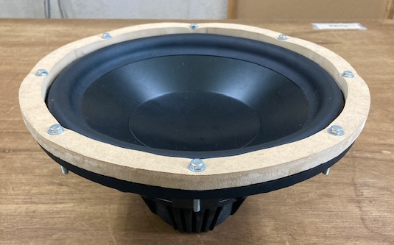
- 先行研究（つづき） -
圧力振幅をパラメータとした実験装置各部の周波数応答とナイキスト安定
判別に基づいた推定 ［小林 他（2018）］
特定の周波数付近で大振幅の圧力変動を生成するために、音源自体に
共振特性を持たせた大規模音源による周波数応答計測手法による推定
[廣本 他(2019)]
約305ｍｍ
約1200ｍｍ
大口径音源
エンクロージャー
一般的な大振幅で自励発振する熱音響
システムの圧力振幅・周波数が推定可能
⇒

Slide 5
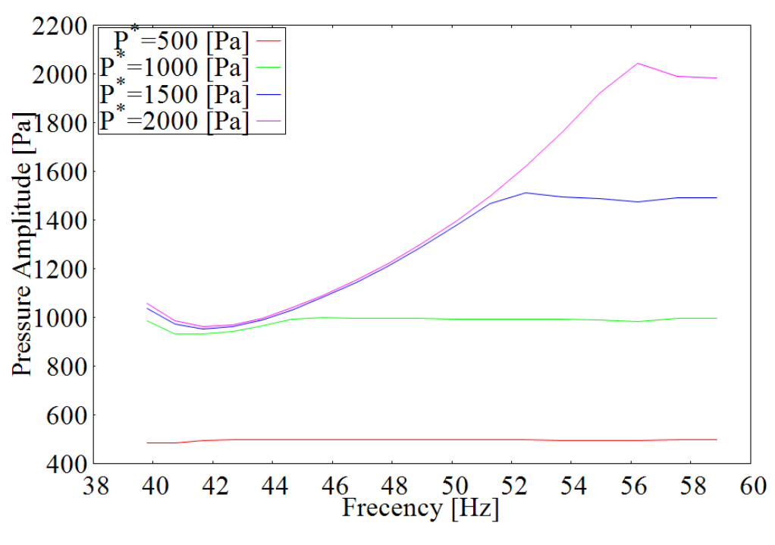
- 研究目的 -
ただし大規模音源を用いる場合 ⇒ 推定対象が限定される問題
✖
✖
音源の共振周波数を測定対象に
応じて変化させることは困難
音源の周波数帯域が狭い
✖
①測定系の共振利用と②管路長に応じた発振周波数の自動決定
⇒比較的小規模な音源による大振幅加振と周波数帯域の拡大
【目的】
測定系の共振を利用した周波数応答計測手法を用いた
大振幅音響計測制御機構の開発

Slide 6
- 発表内容 -
第４章 管路の共振周波数を利用する周波数応答計測系
の構成
第５章 管路の共振周波数を可変とする大振幅音響計測
制御機構の構成
第６章 熱音響コア部の周波数応答に基づく自励発振時
圧力振幅の推定
第７章 定常発振制御系の安定条件の実験的検討
第8章 二次共振周波数の励起による発振周波数の変化と
バンドパスフィルタの効果検証
第9章 結言

Slide 7
- 実験装置 -
両側閉端の定在波型熱音響エンジン（全長3876mm）
$$p_{c}$$
$$p_{s}$$
$$T$$
$$T$$
H
C
$$A$$
$$B$$
圧力センサ
スタック
熱交換器（低温）
熱交換器（高温）
自励発振時圧力振幅（$P_{C}$）
温度条件（目標値）
圧力振幅は：1013 Pa
発振周波数：48.0 Hz
*
$T_{H}=$350℃, $T_{C}=$10℃
*

Slide 8
- 周波数応答計測 -
コア部G（エネルギー投入部）と管路部K （エネルギー散逸部）とする
$$G$$
$$p_{c}$$
$$p_{s}$$
$$K$$
$$A$$
$$B$$
$$T$$
H
$$T$$
C
コア部$G$の周波数応答
管路部$K$の周波数応答
コアの形状が複雑な場合
モデルで表すのが困難
物理モデルの適用を検討
ただし…
提案手法の効果検証
のため実験により取得
実験により取得

Slide 9
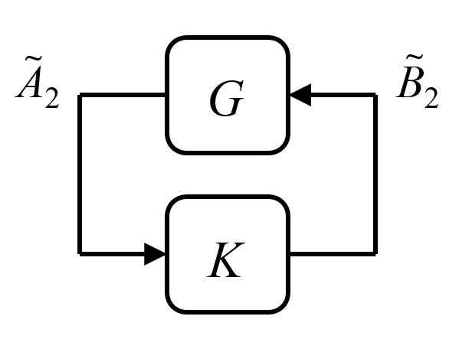
- 周波数応答計測（つづき） -
周波数応答計測系
${圧力センサ P}_{C}$の位置で定常発振制御（圧力振幅を一定に制御）を行うことで分割面の圧力振幅を共通
$GとKの周波数応答が$与えられた場合の閉ループ系
$$p_{c}$$
$$p_{s}$$
$$u$$
$$G$$
$$T$$
$$T$$
C
H
$$G$$
$$A$$
$$B$$
Loudspeaker
$$u$$
$$p_{c}$$
$$p_{s}$$
$$K$$
$$K$$
$$A$$
$$B$$
Loudspeaker
⇒
コア部$G$と管路部$K$の周波数応答を用いて
熱音響エンジン発振時と同じ挙動を得る

Slide 10
- 自励発振時圧力振幅の推定手法 -
ナイキストの安定判別
閉ループ系が安定となるための
必要十分条件は
$$φ≔1−GK$$
のナイキスト軌跡が原点を囲まないこと
$$ℑ$$
軌跡が原点を…
Ex.)
囲むない⇒不安定
囲まない⇒安定
$$ℜ$$
通るない⇒安定限界（＝定常発振状態）
$$0$$
エンジンの自励発振時圧力振幅と推定

Slide 11
- 大振幅音響計測制御機構の提案① -
周波数応答計測における大振幅加振かつ周波数帯域拡大の実現に向けて
提案：測定管路の共振特性を利用
可変管路長$l_{var}$を設けて測定系$全長L$を可変
目標：管路長を連続的に変化させることで、
常に管路長に応じた共振周波数で自動的に発振可能
$$p_{c}$$
$$p_{s}$$
$$u$$
23 mm
23 mm
$$l_{var}$$
600 mm
340 mm
547 mm
250 mm
$$L$$

Slide 12
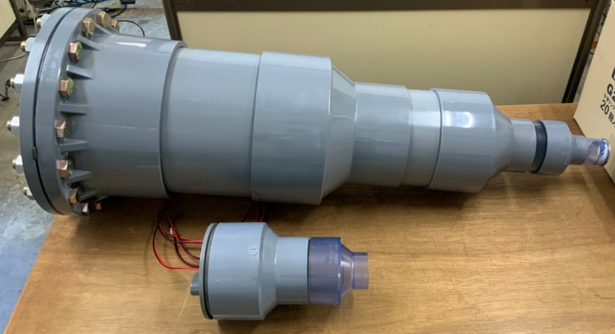
- 実験条件：周波数応答実験 -
実験条件
・ 加振周波数 40～60Hz
・ 目標値 500,1000,1500Pa
・ 共振周波数 48.0Hz ($L$=2944mm)
小規模音源（約300ｍｍ）を使用
$$p_{c}$$
$$p_{s}$$
$$u(t)$$
23 mm
23 mm
$$l_{var}$$
= 1150 mm
600 mm
340 mm
547 mm
250 mm
$$L$$
= 2944 mm

Slide 13
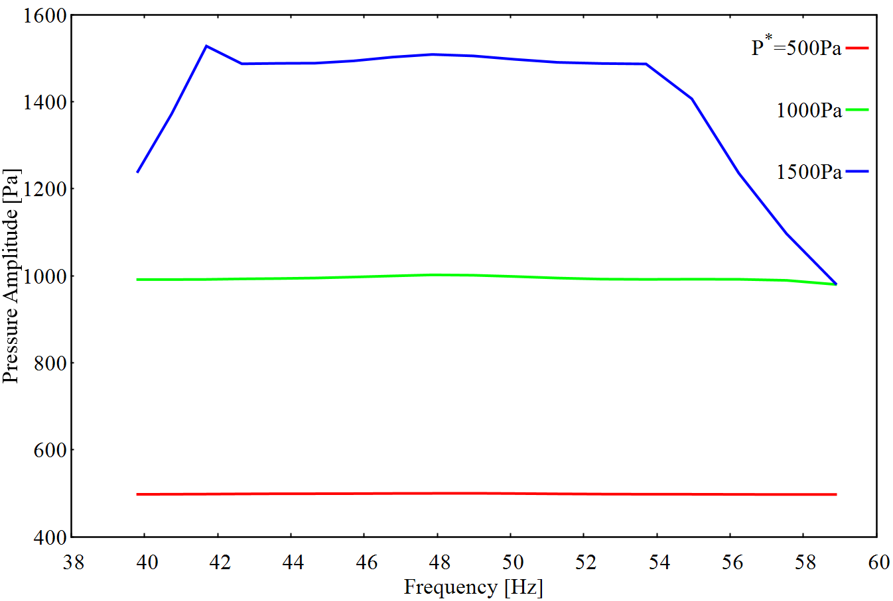
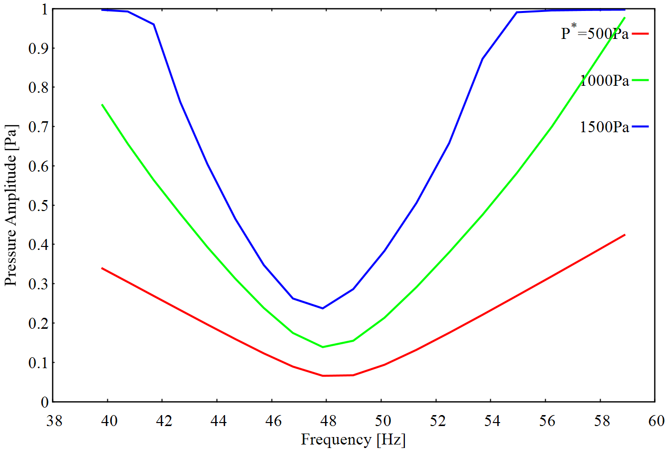
- 実験結果：共振利用した場合 -
周波数応答計測時の圧力振幅とゲイン
〇
〇
圧力振幅の追従する
周波数範囲が拡大
共振周波数に近いほど
ゲインが低下=駆動信号小
Pressure Amplitude (Pa)
Gain
〇
48Hzでゲイン最小
Frequency (Hz)
Frequency (Hz)
小規模音源による大振幅加振の達成
測定管路の共振利用は可能

Slide 14
- 定常発振制御系（従来手法） -
目的：圧力センサの出力信号$p_{c}$の振幅を目標値一定に保持する
ように音源駆動信号$u(t)$の振幅を変化させる
用途：加振周波数が既知の場合に用いることができる
方法：正弦波の参照信号を用いて、 $u(t)$に時変ゲイン$G(t)を$乗じる
⇒
$$u(t)=G\left(t\right)A\sin{(ωt)}$$
$$\hat{P}$$
$$−$$
*
$$π/2$$
C
$$P_{C}$$
|・|
LPF
平滑化
PI
x
$$p_{c}$$
T(x)
$$u(t)$$
$$G(t)$$
$$T$$
$$T$$
正弦波信号
H
C
Loudspeaker

Slide 15
- 大振幅音響計測制御機構の提案② -
周波数応答計測 ・・・ 加振する周波数を掃引して計測
・ 管路長に依存する測定系の共振周波数に加振周波数を
合わすことで大振幅加振が可能
ただし両者を常に精度良く合わせることは困難
提案：管路長に応じて発振周波数を自動決定する定常発振
制御系を提案する

Slide 16
- 定常発振制御系（提案手法） -
$$\hat{P}$$
$$−$$
*
$$π/2$$
C
$$P_{C}$$
目的：管路長に応じた共振周波数かつ一定振幅で発振させる
用途：加振周波数が未知の場合に用いることができる
方法：正弦波の参照信号を用いずに、$p_{c}をu(t)と$して発振させる
|・|
LPF
PI
x
$$p_{c}$$
T(x)
$$u(t)=G(t)p_{C}(t−τ)$$
⇒
$$u(t)$$
$$G(t)$$
$$T$$
$$T$$
正弦波信号
H
C
$$\hat{P}$$
$$−$$
|・|
$$π/2$$
C
$$P_{C}$$
*
LPF
PI
$e^{−sτ}$
$$G(t)$$
$$p_{c}$$
$$u(t)$$
$$T$$
$$T$$
H
C

Slide 17
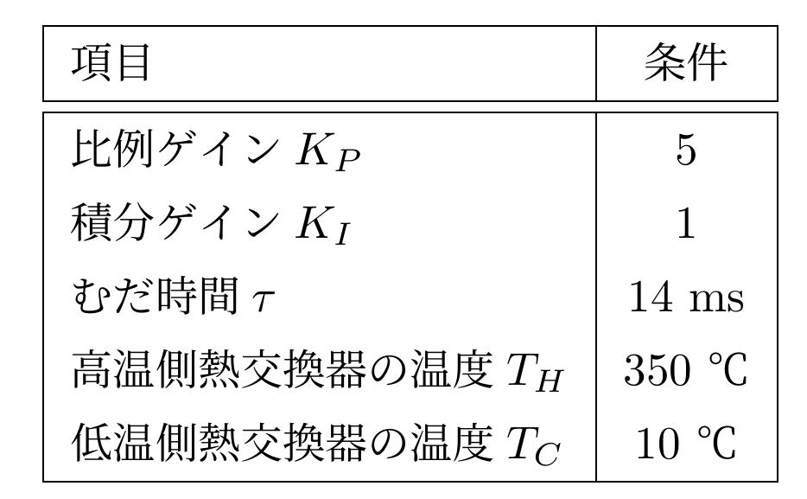
- 実験条件：定常発振制御実験 -
実験条件
・ 目標値 500,1000,1500 Pa
・ 測定管路長を3通りに変更
・ PIゲインは試行錯誤で調整
・ むだ時間τは最長の$L$のときに調整
・ 発振周波数は時間応答より取得
$$p_{c}$$
$$p_{s}$$
$$u(t)$$
23.3 mm
23.3 mm
$$l_{var}$$
600 mm
340 mm
546.6 mm
250 mm
$$L$$
= 2944, 3028, 3124 mm

Slide 18
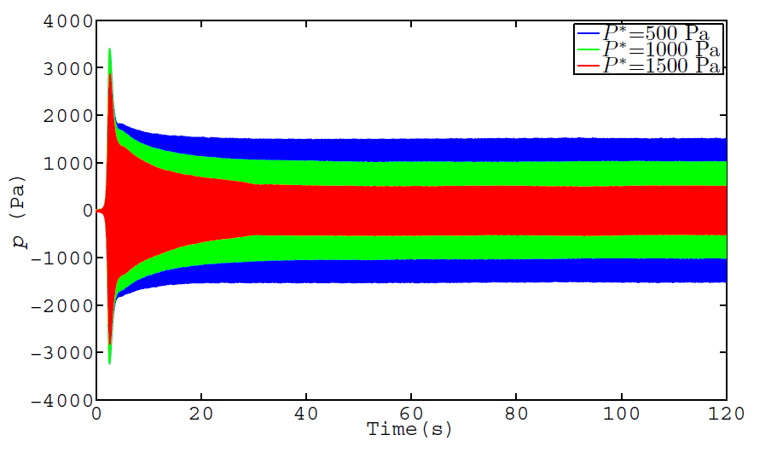
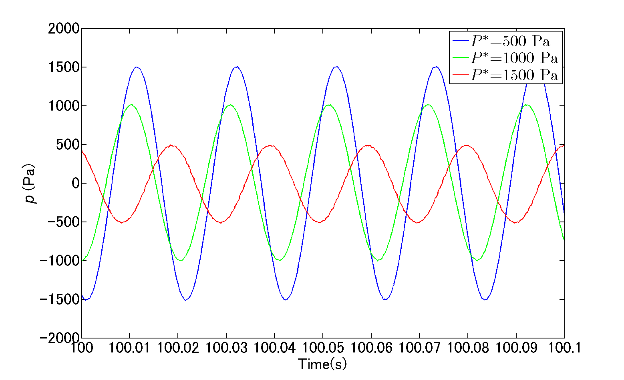
- 実験結果：コア部の時間応答 -
Pressure (Pa)
Pressure (Pa)
目標値に収束（安定）
Time(s)
Time(s)
管路長に応じて発振周波数が自動決定
$L$ : 管路長 , $f_{r}$ : 共振周波数 , $f_{o}$ : 発振周波数 , $G(∞)$ : ゲインの収束値

Slide 19
- 実験結果：自動調整された各パラメータ -
小
大
大
大
管路長が小さくなるにつれてゲインの収束値が大きくなる
⇒ むだ時間が最適値から外れていくと共振利用が困難
周波数範囲を拡大 ⇒ むだ時間の再調整が必要

Slide 20
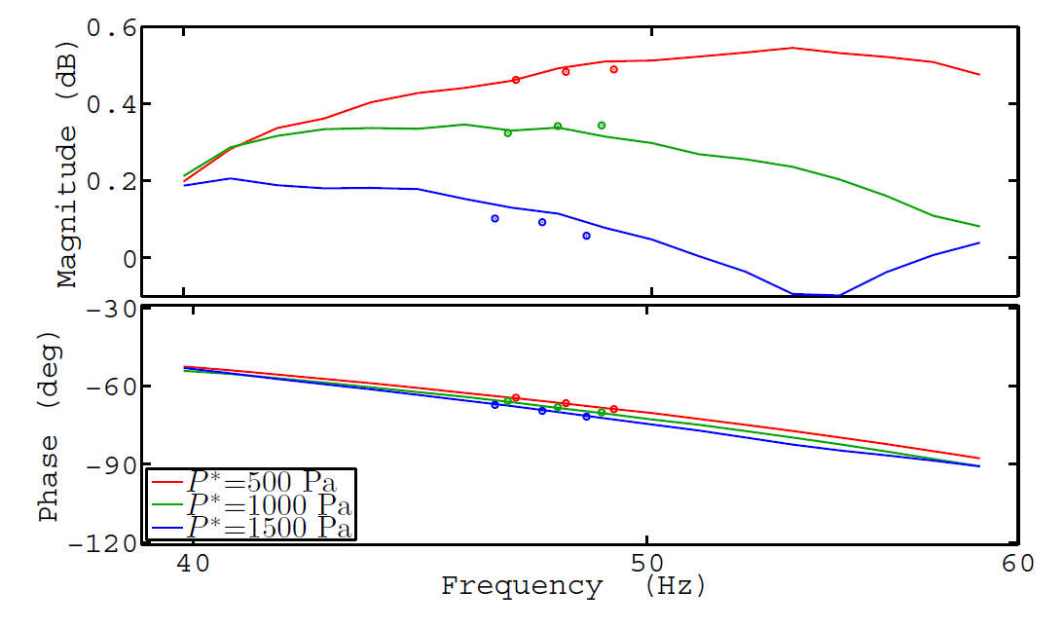
- 実験結果：コア部の周波数応答 -
従来手法（実線）：管路長を変化させず、周波数掃引（40～60Hz）
提案手法（点） ：管路長を変化させ、周波数を自動決定
500Pa
1000Pa
1500Pa
従来手法（スイープ）
提案手法（自動決定）
両手法の結果は定量的にほぼ一致 ⇒ 提案手法が妥当

Slide 21
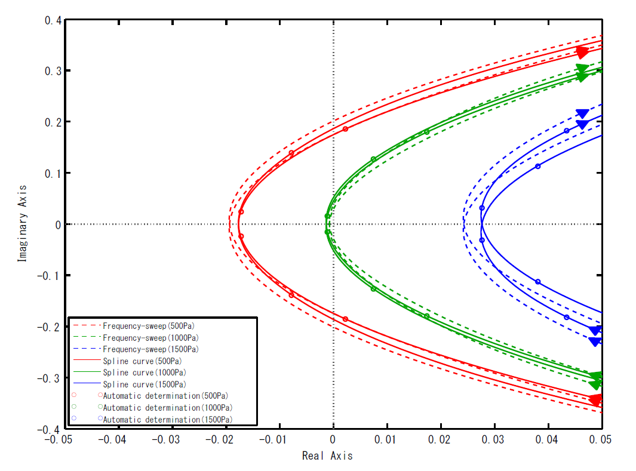
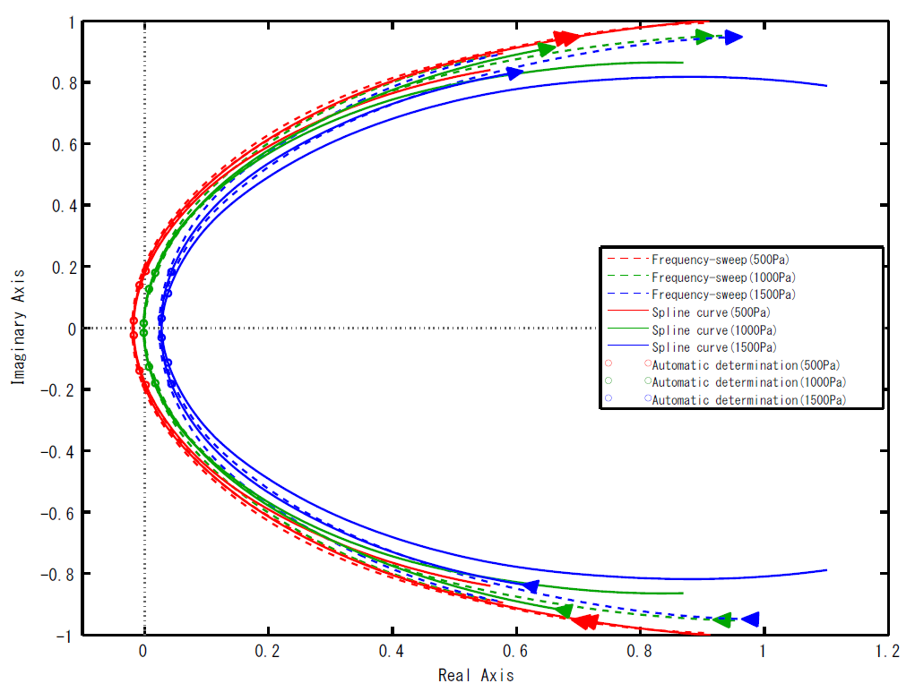
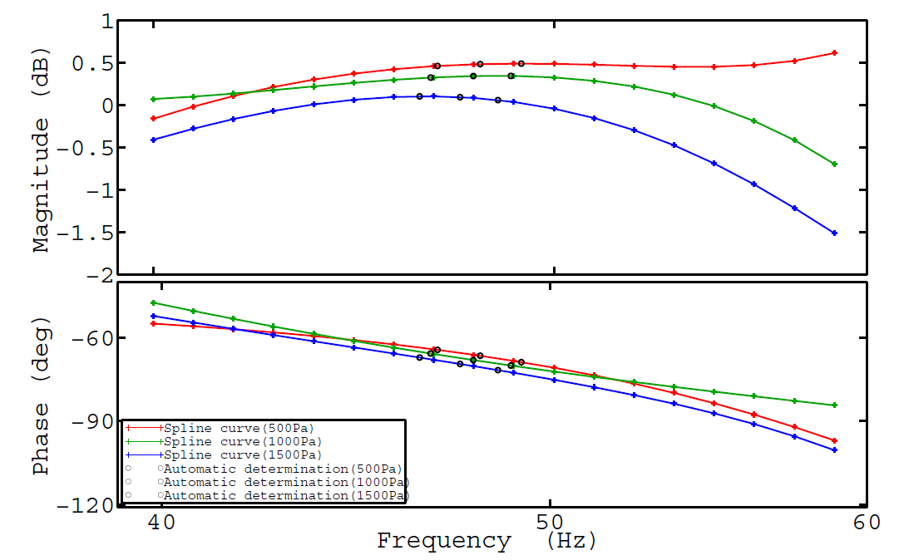
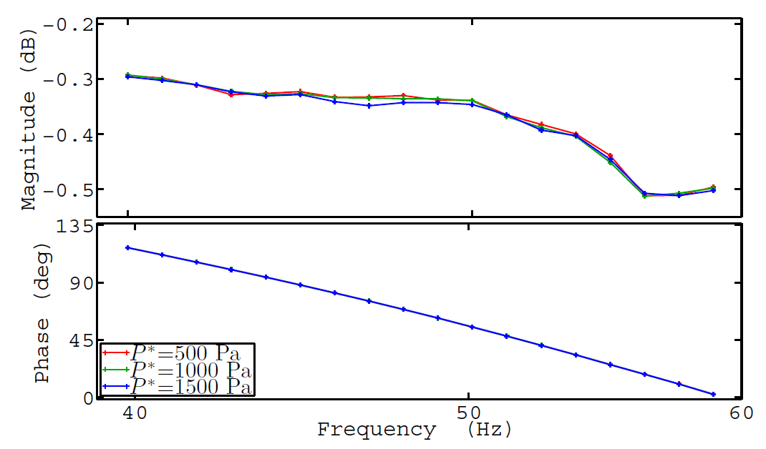
- 推定結果：ナイキスト軌跡 -
コア部と管路部の周波数応答を用いたナイキスト軌跡
従来手法（破線）
提案手法（実線）
500Pa
1000Pa
1500Pa
コア部の周波数応答 管路部の周波数応答
- 推定結果 -
圧力振幅 : 1024Pa
発振周波数: 48.0Hz
誤差:約1.1%
自励発振条件が推定可能 ⇒ 計測ツールとして有用

Slide 22
- まとめ -
管路長を変化させ発振周波数を掃引する周波数応答計測手法を用いた大振幅音響計測制御機構を提案した
測定管路長の共振を利用した周波数応答計測手法の提案
発振周波数を自動決定する制御系の提案
推定結果より、提案手法の有用性を実験的に示した
今後の課題
むだ時間 $τ$ を再調整する手法の検討
管路長を連続的に変化させる機構の導入

Slide 23
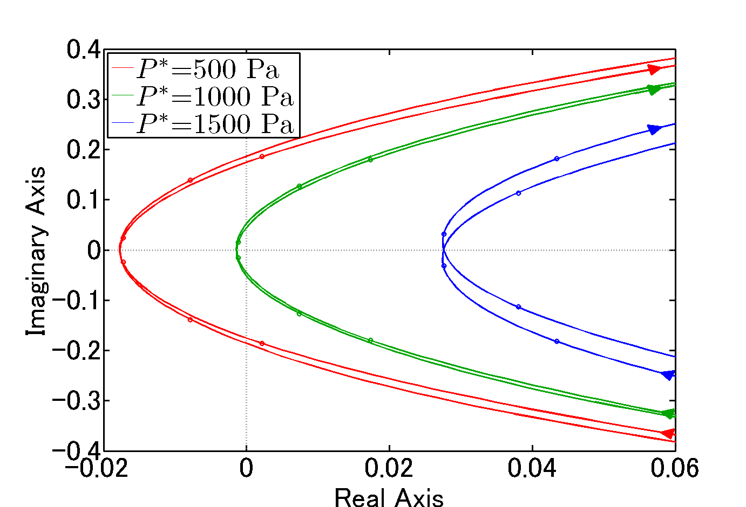
圧力振幅 : 1024Pa (誤差 1.1%)

Slide 24
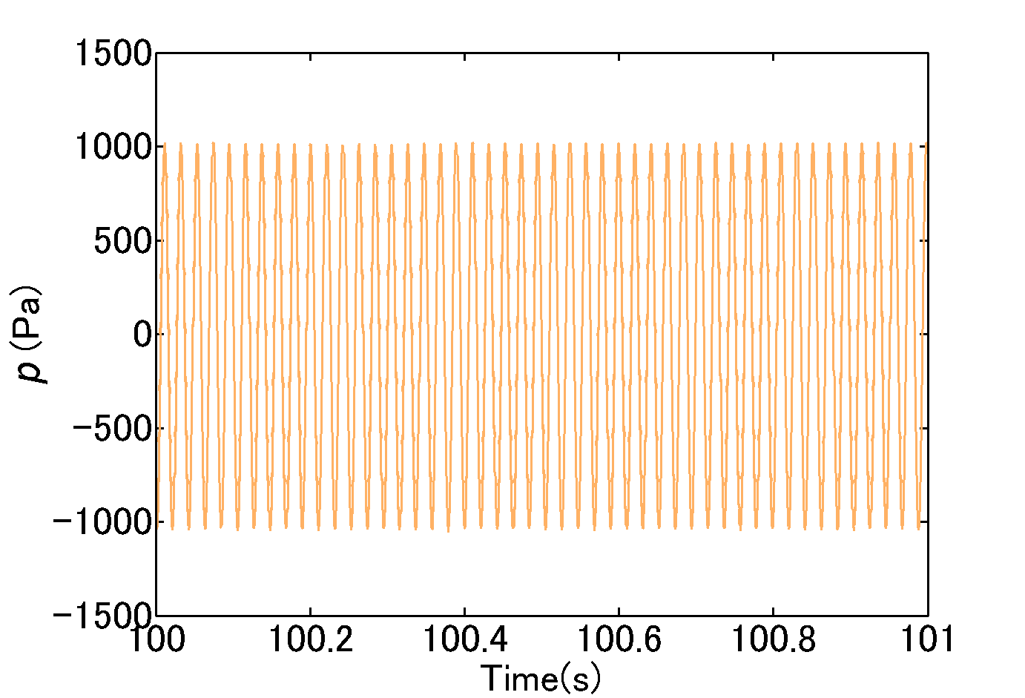
片振幅 : 1013Pa

Slide 25
目的：管路長に応じた共振周波数かつ一定振幅で発振させる
用途：加振周波数が未知の場合に用いることができる
方法：正弦波の参照信号を用いずに、$p_{c}をu(t)と$して発振させる
⇒
$$\hat{P}$$
$$−$$
|・|
$$π/2$$
C
$$P_{C}$$
*
LPF
PI
$e^{−sτ}$
$$G(t)$$
$$p_{c}$$
$$u(t)$$
$$T$$
$$T$$
H
C
$$u(t)=G(t)p_{C}(t−τ)$$
$u(t)$：駆動信号， $G(t)$：時変ゲイン， $p_{C}$：圧力センサの出力信号

Slide 26
補足資料

Slide 27
- 推定対象とする熱音響エンジンの構成 -
熱音響コアの両端に任意の管路が接続された熱音響エンジン
Ex.)
$$T$$
$$T$$
C
H
$$A_{1}$$
$$A_{2}$$
$$B_{1}$$
$$B_{2}$$
$$T$$
$$T$$
C
H
$$thermoacoustic core$$
$$A_{1}$$
$$A_{2}$$
$$B_{1}$$
$$B_{2}$$
$$thermoacoustic core$$
進行波型熱音響エンジン
定在波型熱音響エンジン
周波数応答計測系を構成 ⇒ 熱音響コアの特性を取得する

Slide 28
- 推定対象とする熱音響エンジンの構成 -
熱音響コアの両端に音源を配置した周波数応答計測系
$$w$$
$$p_{c1}$$
$$p_{s1}$$
$$p_{c2}$$
$$p_{s2}$$
$$u$$
$$A_{1}$$
$$A_{2}$$
$$B_{1}$$
$$B_{2}$$
$$T$$
H
$$SPK1$$
$$T$$
$$SPK2$$
C
$$thermoacoustic core$$
左右の音源を同時駆動させることにより
熱音響コア両端での音響インピーダンスを制御
2入出力系の難しい問題設定
この問題を解決する準備段階として、問題設定を簡単化

Slide 29
- 推定対象とする熱音響エンジンの構成 -
熱音響コアの左端の閉端を持つ管路 ＝ 熱音響コア部
$$T$$
$$T$$
H
C
$$A_{2}$$
$$B_{2}$$
$$thermoacoustic core$$
１入出力系の定在波型熱音響エンジンの
周波数応答果に基づいて推定を行うことを考える
コアの左端が閉端に限定された熱音響エンジンを推定対象

Slide 30
- 振幅依存性について -
・ 振幅依存性（コア部の周波数応答）
圧力振幅大 ＝ 空気の振幅大 ⇒ エネルギー変換量が限られる
$$G=\left|\frac{\tilde{A}}{\tilde{B}}\right|$$
$$∠\frac{\tilde{A}}{\tilde{B}}$$
：小 ,
：遅れ
$P^{∗}：大$ ⇒
$P^{∗}$:小
$P^{∗}$:大

Slide 31
- スプライン補間したコア部の周波数応答 -
目的：コア部と管路部（実測）の周波数応答よりナイキスト軌跡
を描画するために、両者の周波数を一致させること
（※ただし管路部モデルを使用する場合は補間する必要なし）
方法：従来結果より周波数が従来と同一となる応答を算出
ナイキスト軌跡で用いる応答
提案手法（黒点）
スプライン補間（実線）

Slide 32
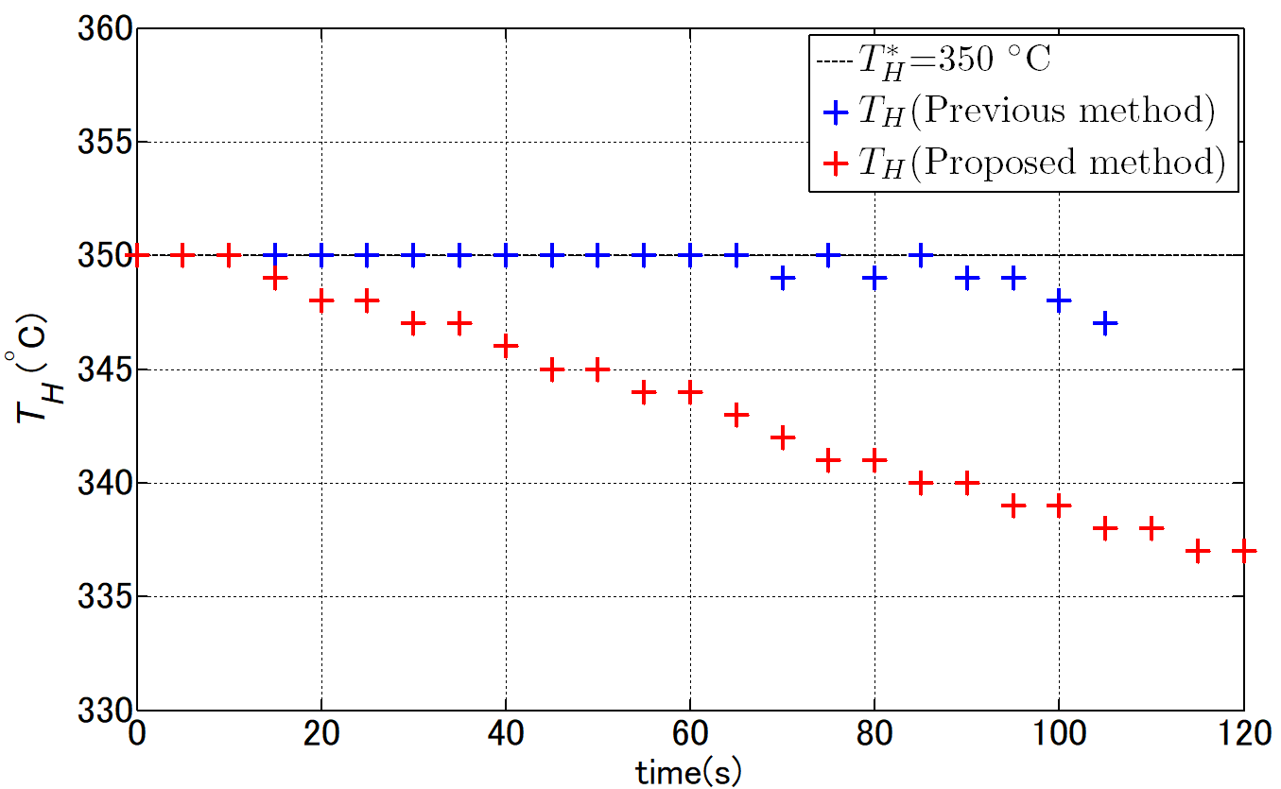
- 提案手法と従来手法の誤差について -
①周波数応答（${T_{H}}^{∗}$=350℃, ${T_{C}}^{∗}$=10℃ ）について
従来手法 ： 周波数掃引40～60Hz ・・・ 105秒間計測
加振周波数を切り替える際に音源加振を一時停止
提案手法 ： 周波数一定 ・・・ 120秒間計測
$T_{H}$=347℃
$T_{H}$=337℃
コア部の周波数応答
計測中の温度低下(1500Pa)
提案手法では温度比が低下 ⇒ ゲイン・位相低下 [廣本 他(2019)]

Slide 33
- 提案手法と従来手法の誤差について -
②推定結果について
推定結果
・ 提案手法の誤差が大きい
$P^{∗}$=1500Paのときの
温度低下による影響
$温度$比が低いと
軌跡は右にシフトする

Slide 34
- 実験条件：管路部の周波数応答 -
実験条件
・ 加振周波数 40～60Hz
・ 目標値 500,1000,1500Pa
・ 共振周波数 41.7Hz ($L$=3179mm)
小規模音源（約300ｍｍ）を使用
管路部の周波数応答計測系
$$p_{c2}$$
$$p_{s2}$$
$$u(t)$$
23 mm
547 mm
2330 mm

Slide 35
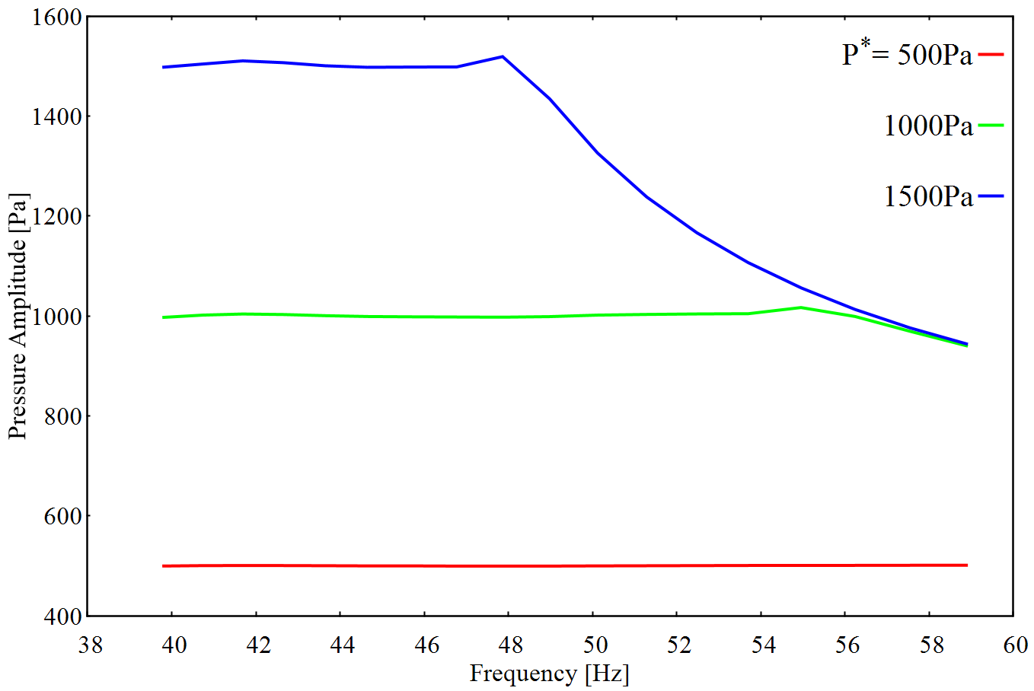
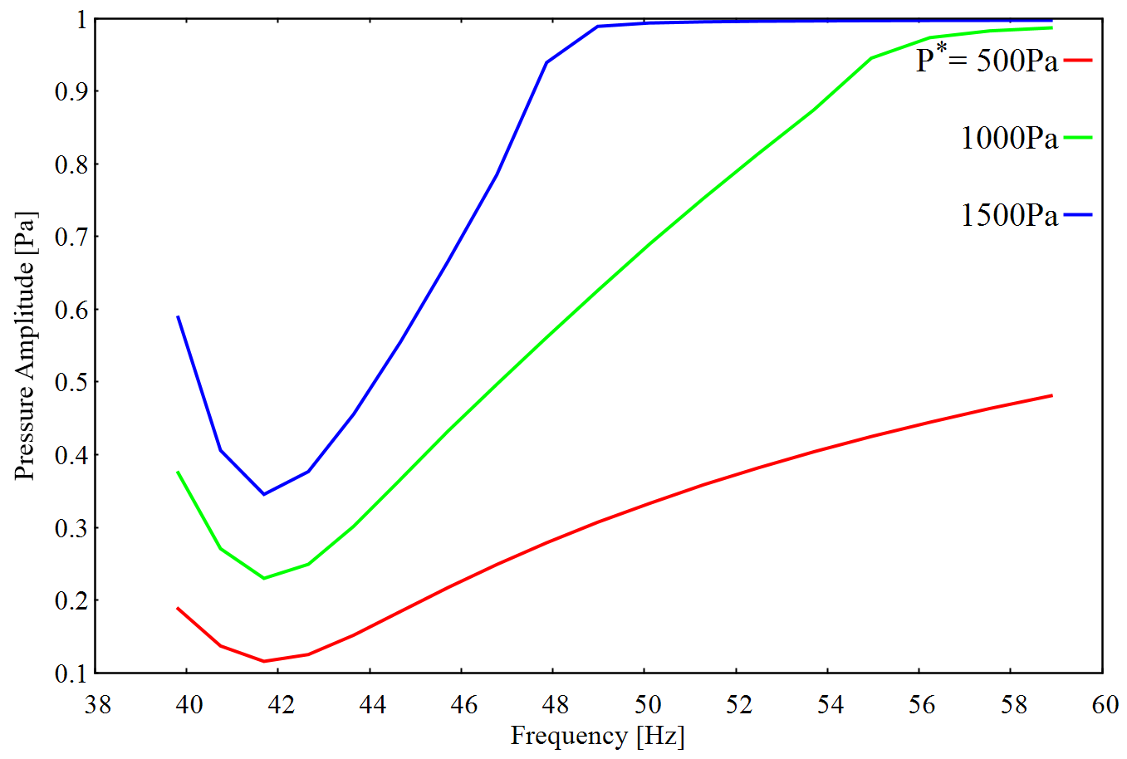
- 実験結果：管路部の周波数応答 -
周波数応答計測時の圧力振幅とゲイン
Pressure Amplitude (Pa)
Gain
Frequency (Hz)
Frequency (Hz)
・ 小規模音源による大振幅加振の達成
・ 共振周波数に近いほど、駆動信号小
⇒ 測定管路の共振利用が可能

Slide 36
- 実験結果：管路部の周波数応答 -
コア部と異なり顕著な振幅依存性は見られない
管路部はエネルギー散逸部 ⇒ 振幅依存性が低い

Slide 37
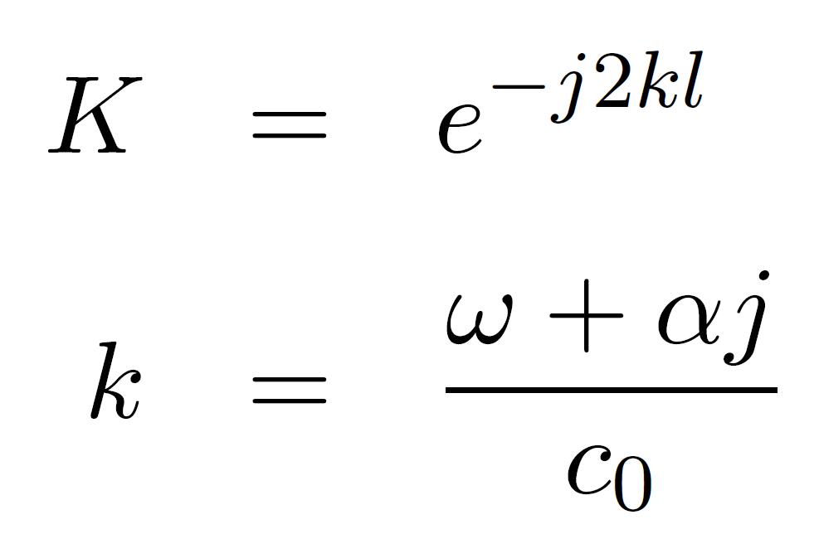
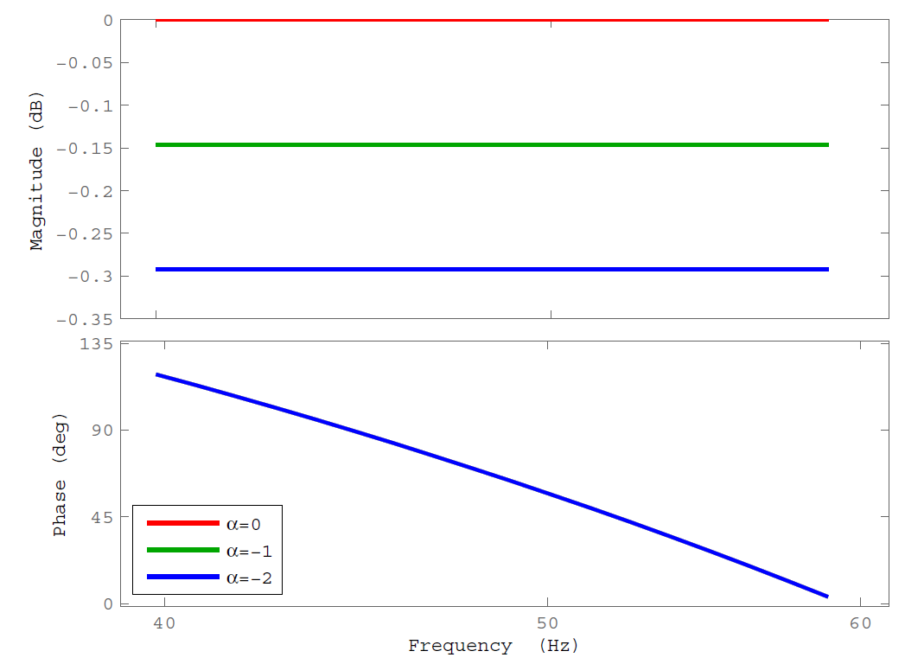
- 管路部モデルの周波数応答 -
振幅依存性を無視した時間遅れ系と仮定
$c_{0 }：$音速
$ω ：$各周波数
$k ：$複素波数
$α ：$減衰（負実数）
$l ：$分割面から閉端部までの長さ
$α$ = 0,-1,-2
Magnitude(dB)
$α$の大きさによってゲインが負の方向にシフト
実測した周波数応答と定量的に一致
Phase(deg)
Frequency (Hz)

Slide 38
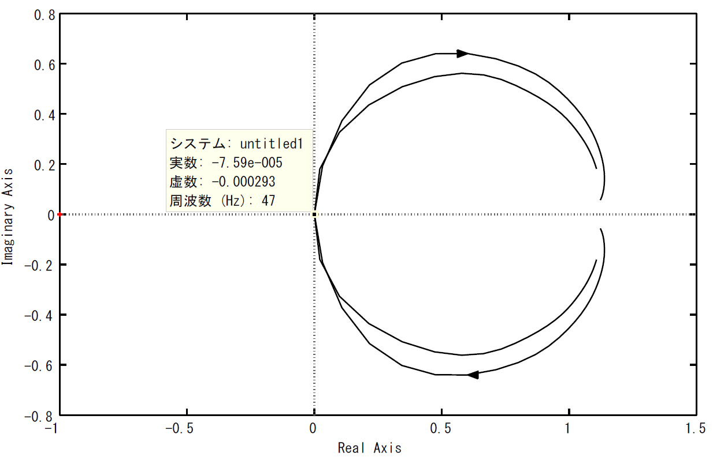
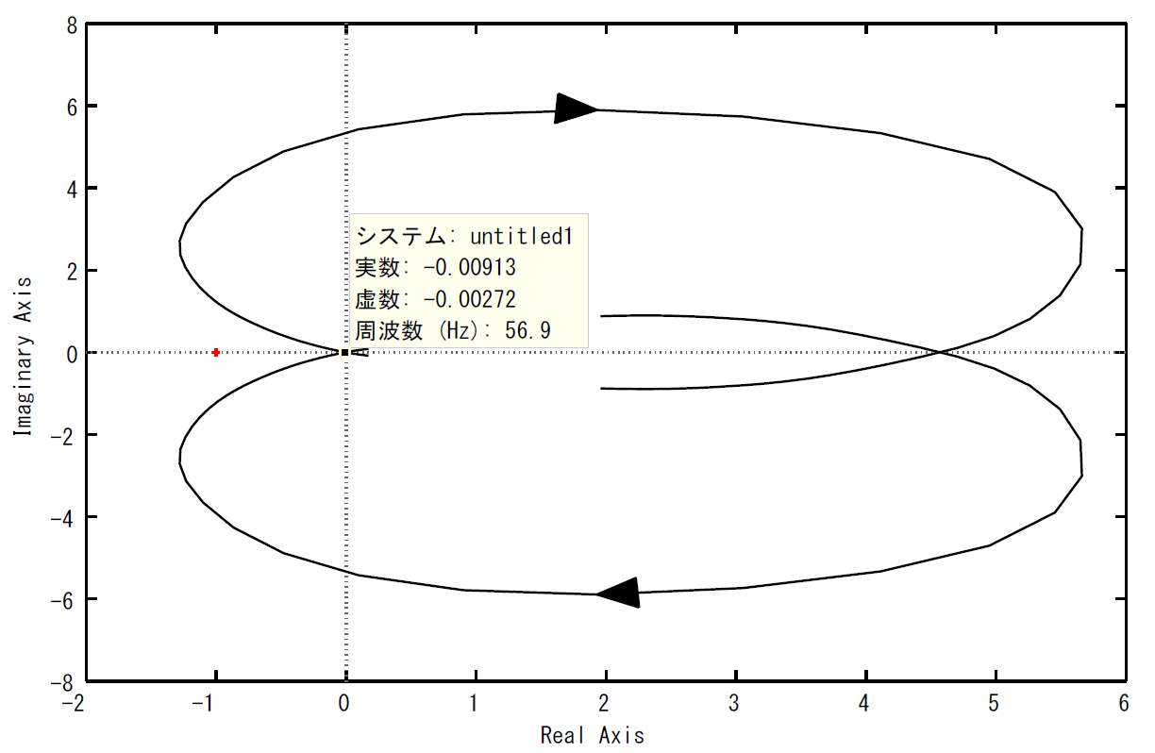
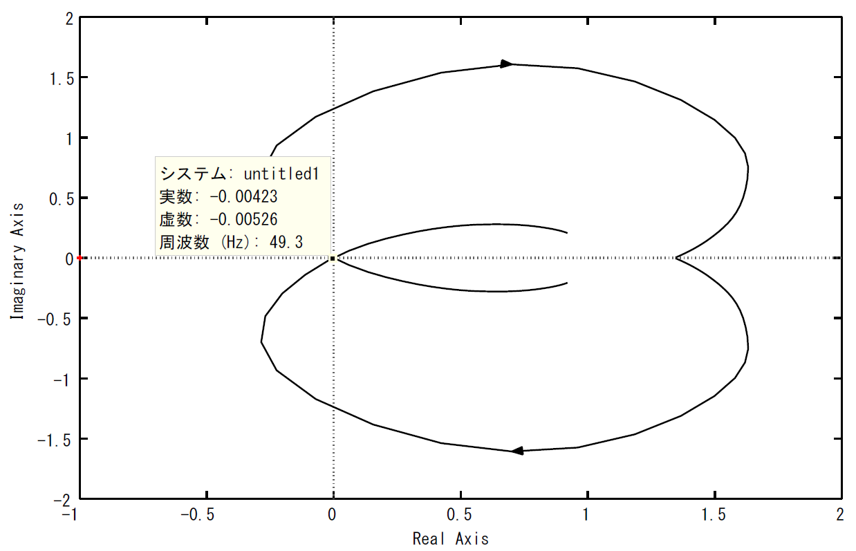
- むだ時間の最適値について -
・ 周波数応答（実測）にゲイン$G(∞)$とむだ時間$τ$を用いた
周波数応答${Ge}^{−jωτ}$を掛けてナイキスト軌跡を算出
・ $τ$をパラメータとして3通りに変化（ $τ$ = 14, 10, 7 ms）
⇐ ゲインが最小
$τ$が最適

Slide 39
- むだ時間の最適値について -
むだ時間$τ$が最適な場合
・ 共振周波数で発振する
・ ゲインは小さくなる
gain $G$
むだ時間$τ$が最適でない場合
minimum value
・ 共振周波数で発振しない
・ ゲインは大きくなる
delay $τ$
共振周波数
共振周波数
$τ$が最適な場合
$τ$が最適でない場合

Slide 40
第7章，第8章

Slide 41
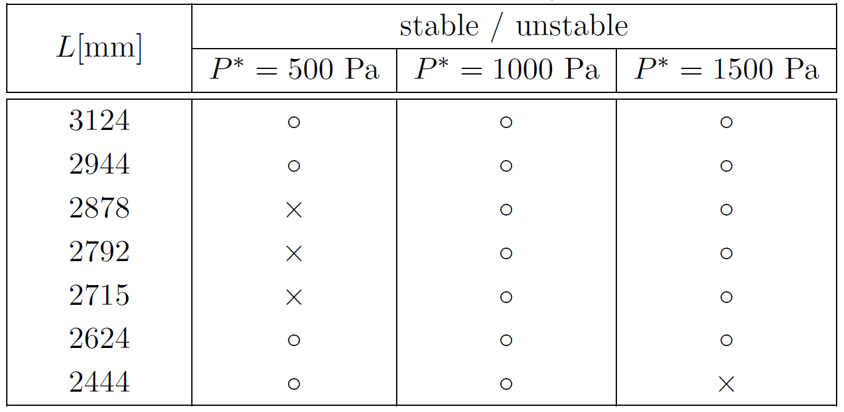
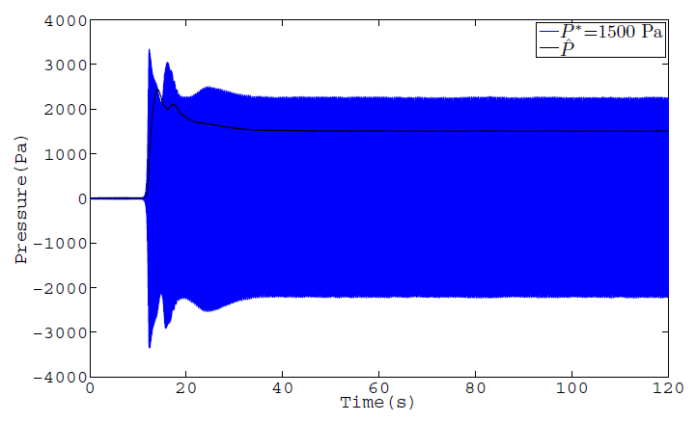
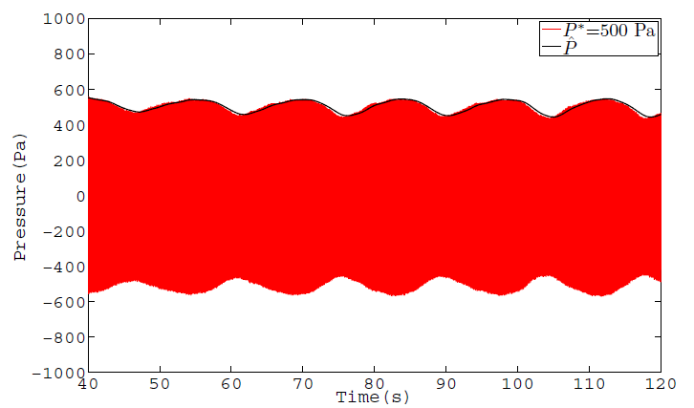
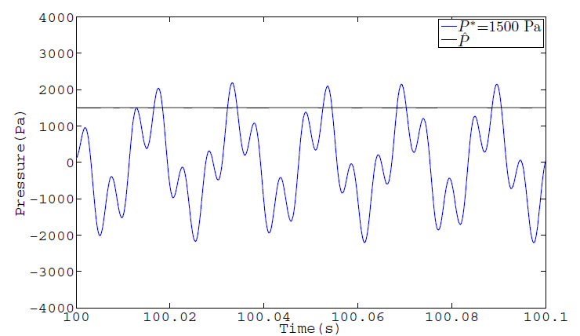
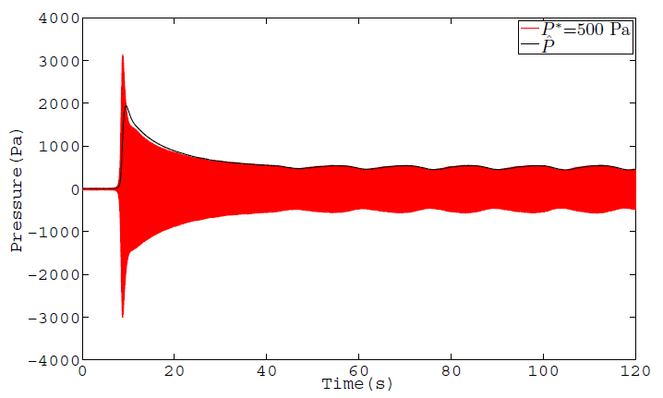
- 安定条件の実験的な検討 -
閉ループ系の安定条件
(i)目標値周りでうなる現象
(ii)二次共振周波数が励起

Slide 42
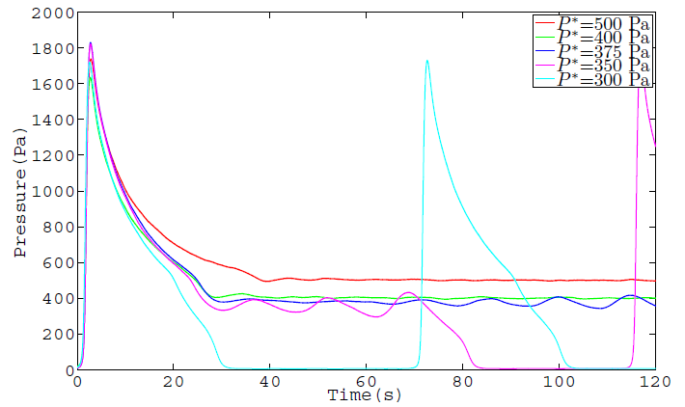
- (i)目標値周りでうなる現象（つづき） -
・ PIゲインを固定とし、各圧力振幅における安定条件を調査
目標値低下 ⇒ うなる現象を確認
予想：安定/不安定の境界に近づき、安定性領域が変化

Slide 43
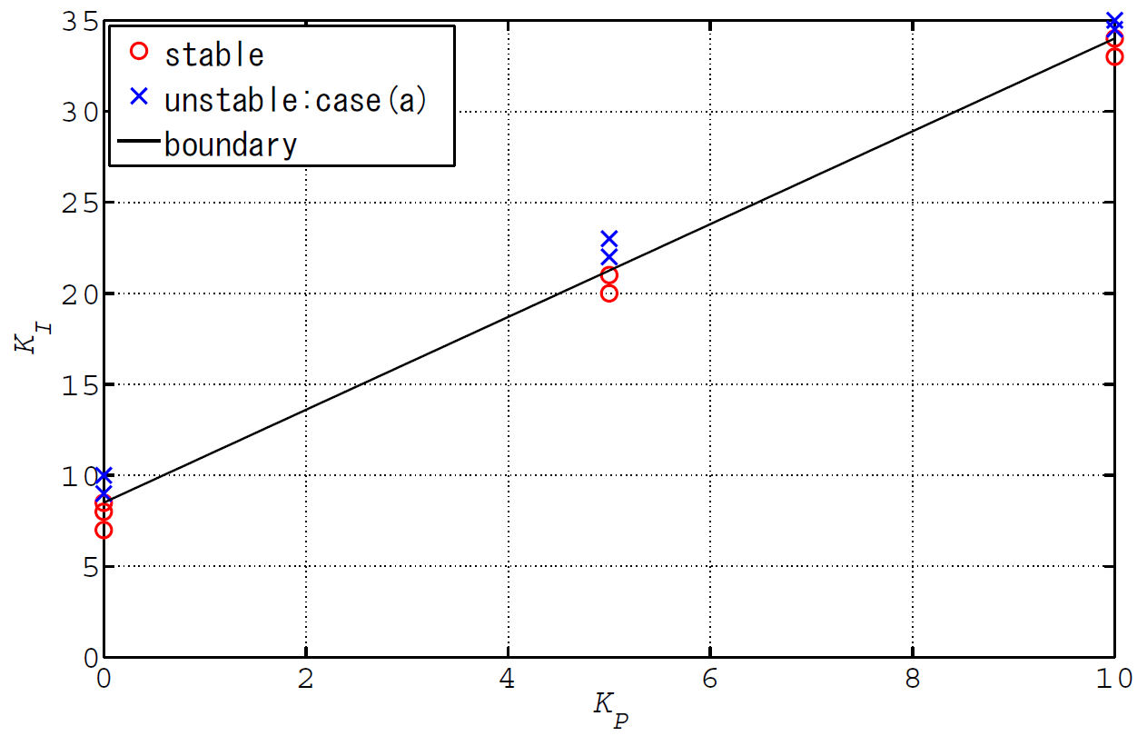
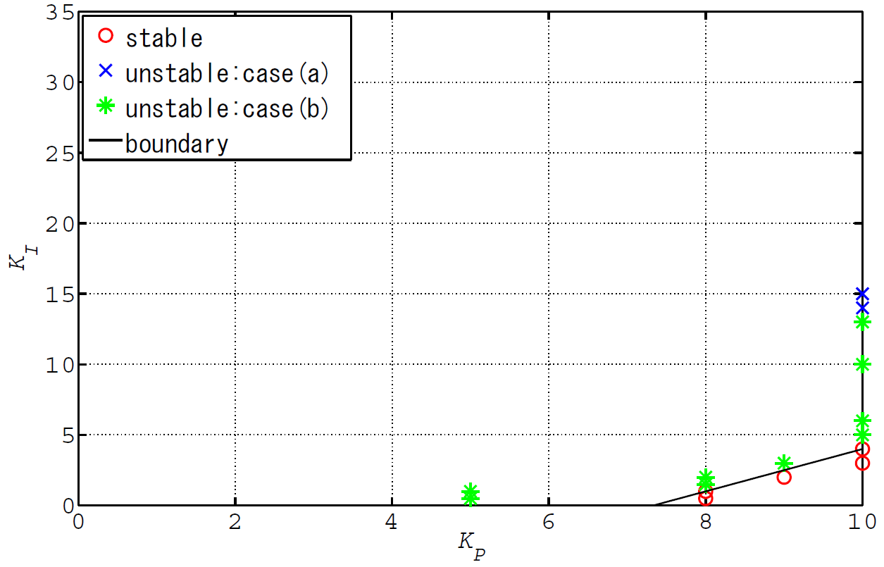
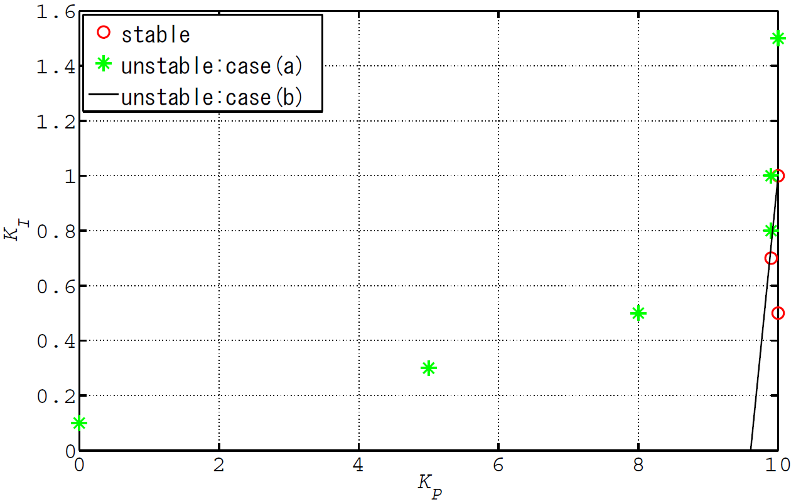
- (i)目標値周りでうなる現象（つづき） -
・ PIゲインを変化させて各圧力振幅における安定条件を調査
○：安定（±5Pa以内），×,＊：不安定
$P^{∗}$=1000Pa
$P^{∗}$=500Pa
$P^{∗}$=300Pa
目標値低下 ⇒ 安定領域狭

Slide 44
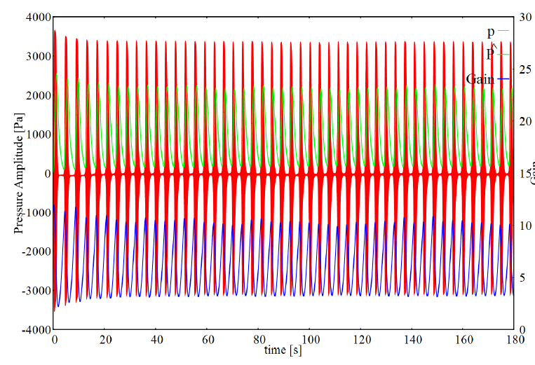
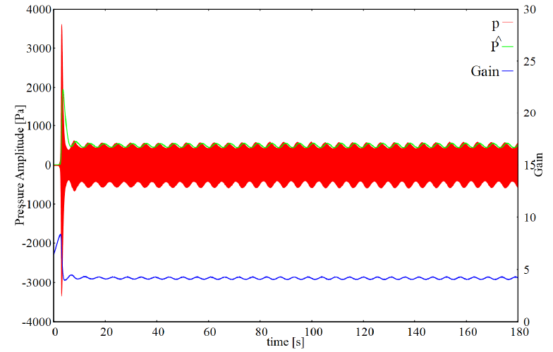
- 不安定動作：Case(a),Case(b) -
うなる現象（Case(b)）は$P^{∗}$=300，500Paで確認
⇒ ゲインの変動量が小さいときに確認される
$P^{∗}$=1000Pa， $K_{P}$=10， $K_{I}$=35
$P^{∗}$=500Pa， $K_{P}$=10， $K_{I}$=10
×：Case(a)
＊：Case(b)

Slide 45
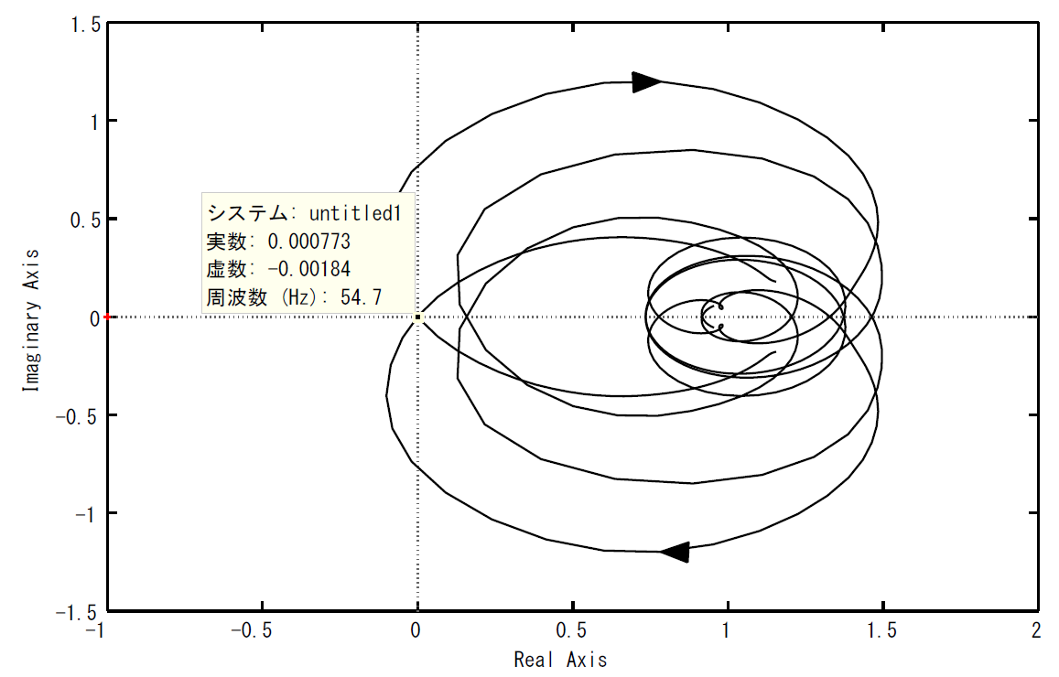
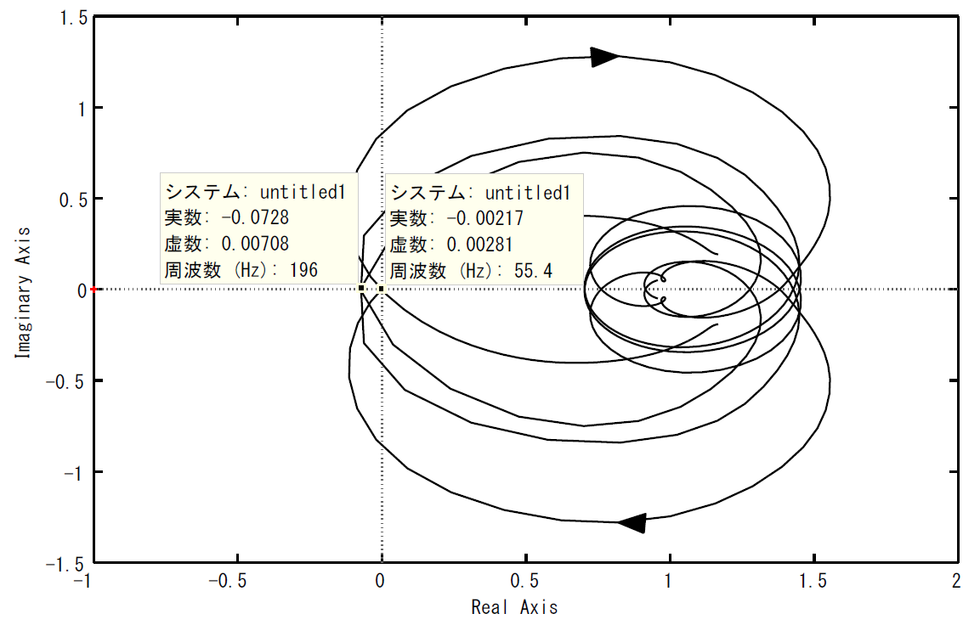
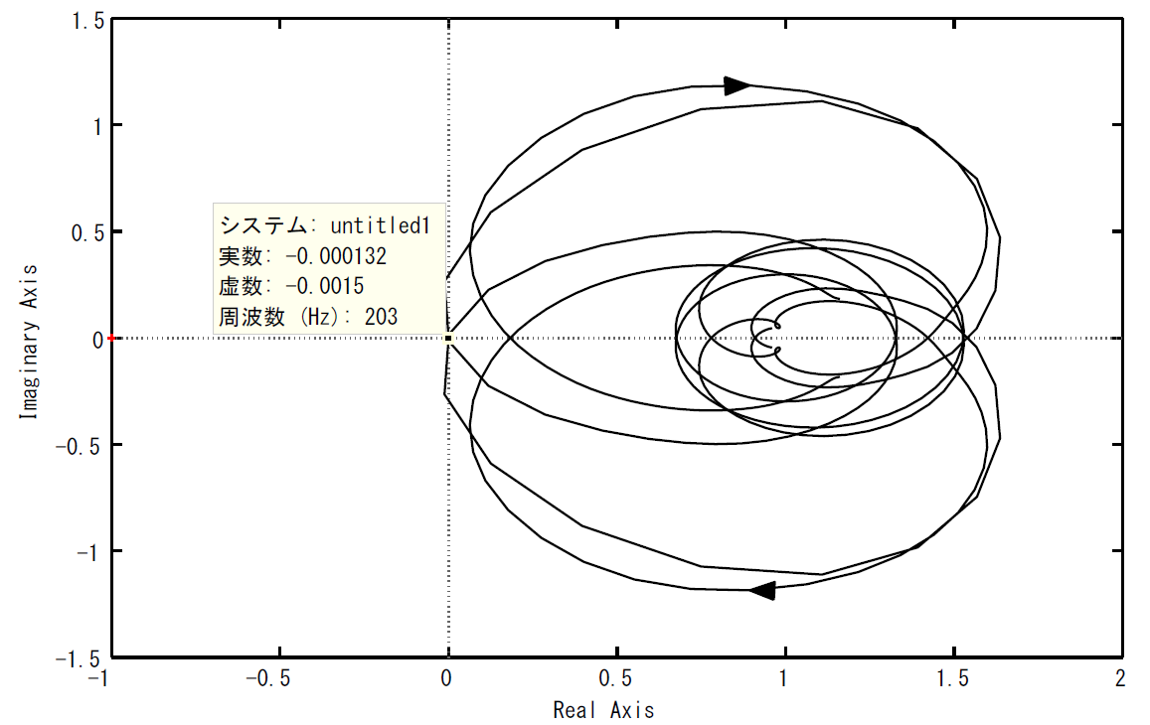
- (ii)二次共振周波数が励起される現象 -
・ 二次共振周波数の励起による発振周波数の変化
一次共振周波数のみで発振
一次・二次共振周波数が同時に励起
二次共振周波数のみで発振

Slide 46
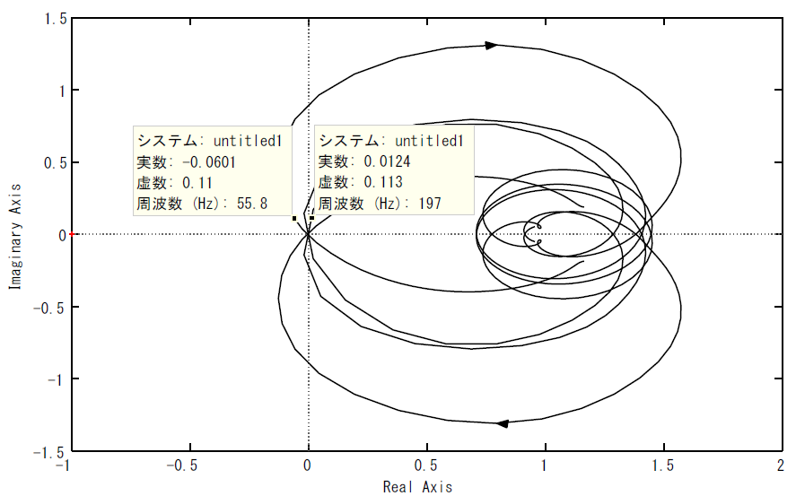
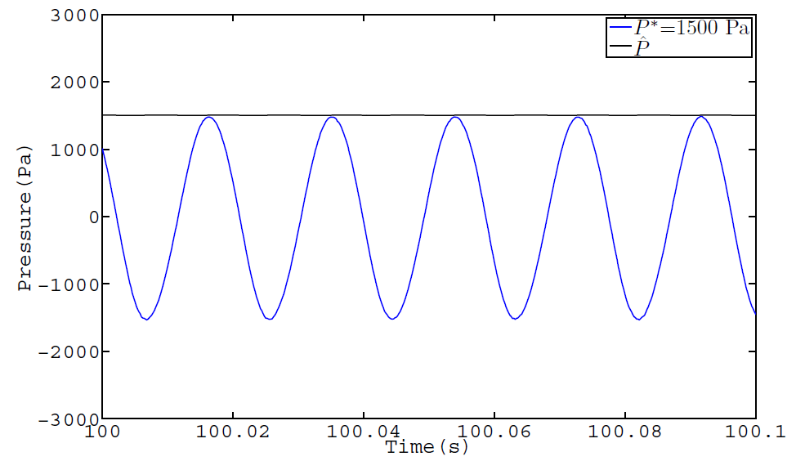
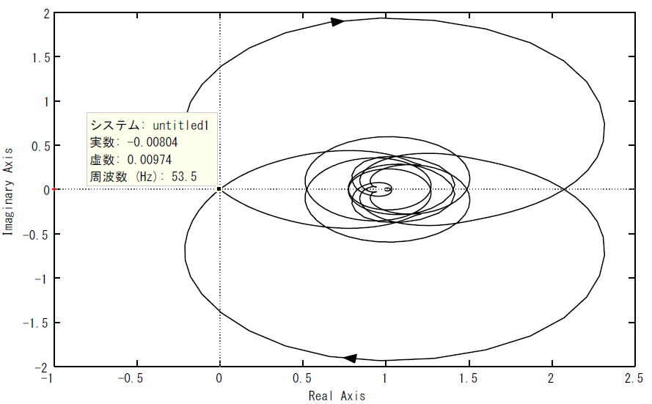
- BPFによる二次成分除去と効果 -
バンドパスフィルタ：10～150Hz
BPFの適用が有効 ⇒ 二次成分利用により周波数帯域の拡大が期待
BPF
時間応答
ナイキスト軌跡
無し
有り

Slide 47
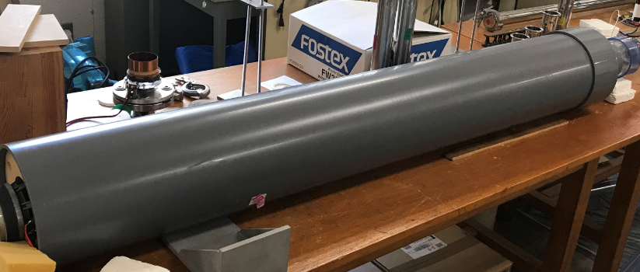
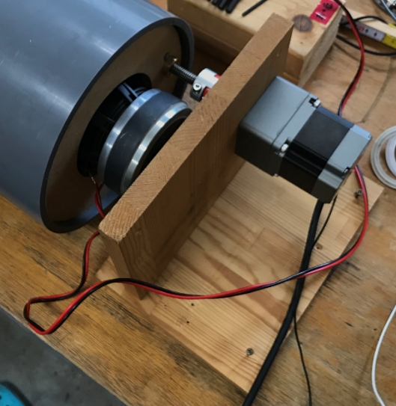
- 管路を動的に可変とする装置※ -
※2020年PBL成果発表（B4廣川）より抜粋
台形ねじ
カップリング
モータ
可動板
スピーカ
管路部は塩ビ管
可動板はMDF板で製作し，スピーカを固定
可動量は30cmに設定
台形ねじとステッピングモータを利用し，可動板の位置を動かす

